Slide 1

স্বাগতম

Slide 2
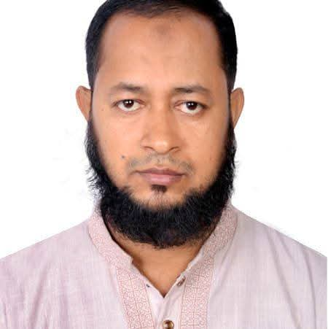
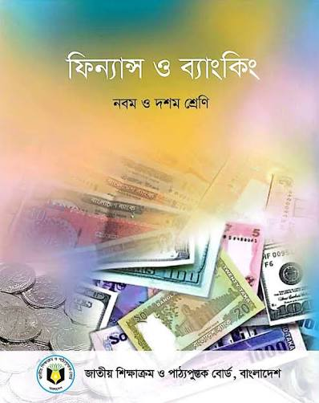
পরিচিতি
মোহাম্মদ ফিরোজ আলম,
সহকারী শিক্ষক(ব্যবসায় শিক্ষা),
করিম উল্যাহ উচ্চ বিদ্যালয়, মাতুভূঞা, দাগনভূঞা, ফেনি।
মোবাইলঃ01815256368

Slide 3
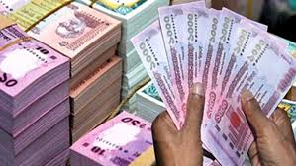
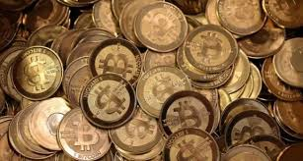
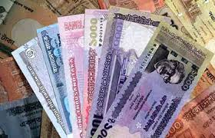
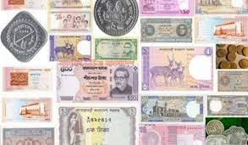
নিচের ছবিগুলোর দিকে লক্ষ কর-
মুদ্রা

Slide 4
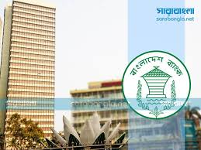
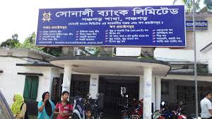
নিচের ছবিগুলোর দিকে লক্ষ কর-
ব্যাংক

Slide 5
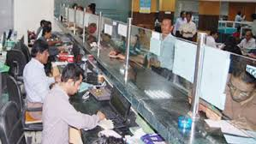
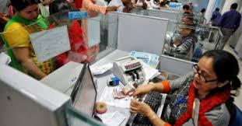
নিচের ছবিগুলোর দিকে লক্ষ কর-
ব্যাংকিং

Slide 6
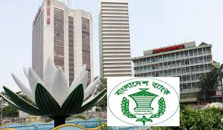
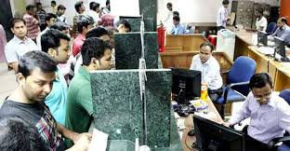
মুদ্রা , ব্যাংক ও ব্যাংকিং

Slide 7
এই পাঠ শেষে শিক্ষার্থীরা…
মুদ্রা কি তা বলতে পারবে ।
মুদ্রা এবং ব্যাংকের সম্পর্ক চিহ্নিত করতে পারবে ।
ব্যাংক, ব্যাংকিং ও ব্যাংকারের মধ্যে যোগসূত্র নির্ণয় করতে পারবে।

Slide 8
মুদ্রা
মুদ্রা বিনিময়ের মাধ্যম
যা সবার নিকট গ্রহনযোগ্য
মূল্যের পরিমাপক
সঞ্চয়ের বাহন

Slide 9
মুদ্রা
অর্থনৈতিক কর্মকান্ড বৃদ্ধি পায়
লেনদেন ও বিনিময়ের কর্মকান্ড বৃদ্ধি পায়
ব্যাংক ব্যবস্থার প্রয়োজনীয় দেখা দেয় ।
মুদ্রাকে ব্যাংক ব্যবস্থায় জননী বলা হয়
ব্যাংক মুদ্রাকে তার ব্যবসার প্রধান উপাদান হিসাবে ব্যবহার করে

Slide 10
ব্যাংক
ব্যাংক একটি অর্থনৈতিক প্রতিষ্ঠান
ব্যাংক জনগনের কাছ থেকে সুদের বিনিময়ে আমানত সংগ্রহ করে।
ব্যাংক মুনাফা অর্জনের নিমিত্তে বিনিয়োগ করে।
ব্যাংক চাহিবা মাত্র বাহককে দিতে বাধ্য থাকে।

Slide 11
ব্যাংকিং
ব্যাংকের সকল আইনগত কার্যাবলি ব্যাংকিং হিসাবে পরিচিত।
ব্যাংকের প্রধান কার্যাবলি যা ব্যাংকিং হিসাবে পরিচিতি।
ব্যাংক হচ্ছে অর্থ জমা অর্থ তোলা এবং ঋন দেওয়ার একটি নিরাপদ প্রতিষ্ঠান

Slide 12
ব্যাংকার
ব্যাংকিং ব্যবস্থায় পরিচালনার সাথে সরাসরি যুক্ত ব্যক্তি বর্গকে ব্যাংকার বলে।
ব্যাংক এবং ব্যাংকার শব্দটি ওতপ্রোতভাবে জড়িত
ব্যাংক এবং ব্যাংকিং কার্যাবলি ব্যাংকের নিজের পক্ষে পরিচালনা করা সম্ভব পর না হওয়ায় ব্যাংকিং বিষয়ে শিক্ষা এবং প্রশিক্ষন প্রাপ্ত ব্যক্তিদের দ্বারা ব্যাংকিং ব্যবসা পরিচালনা করা হয়।

Slide 13
দলগত কাজ
ব্যাংক, ব্যাংকার ও ব্যাংকার হিসেবে ভূমিকাভিনয় কর।

Slide 14
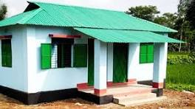
বাড়ীর কাজ
তোমার মতে মুদ্রা ও ব্যাংকের মধ্যে কি রিকম সম্পর্ক বিরাজ করে তা উল্লেখ কর।

Slide 15

ধন্যবাদ

